Slide 1

Presentazione gruppo NC07
Vincenzo Malafronte Ciro Malafronte Fabio D’Anello Pierpaolo Iannelli Manholo Cesaro
Laurea Triennale in Informatica – Università degli Studi di Salerno Corso di Ingegneria del Software – Prof.ssa F.Ferrucci & Prof. C.Gravino

Slide 2
RAD
Requirements Analysis Document

Slide 3
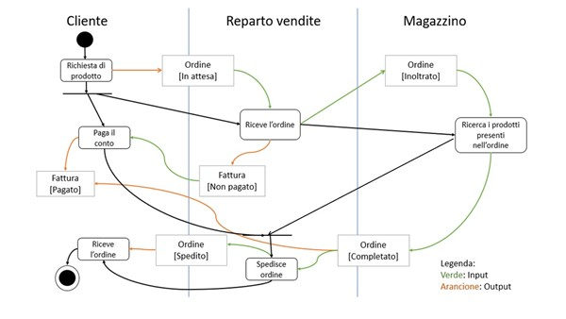
ACTIVITY DIAGRAM SISTEMA PROPOSTO
Acquisto pezzo di ricambio

Slide 4
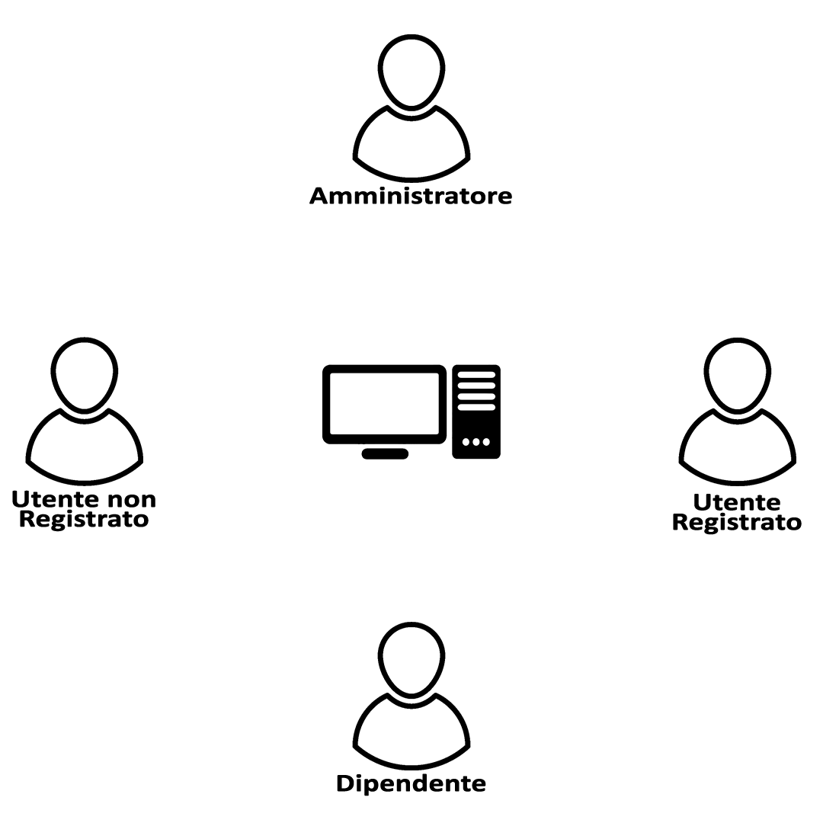
Utenti del sistema

Slide 5
Requisiti funzionali
RF3- L’utente registrato deve poter aggiungere pezzi di ricambio nel carrello. Priorità alta.
RF_US3- Come utente registrato voglio aggiungere pezzi di ricambio al carrello per poterne acquistare anche più di uno per volta. (Manholo Cesaro)
RF4- L’utente registrato deve poter richiedere un preventivo. Priorità alta.
RF_US4- Come utente registrato voglio richiedere un preventivo per avere un’idea della spesa da affrontare. (Fabio D’Anello)
RF12- L’utente non registrato deve poter visualizzare i dettagli di un prodotto. Priorità alta.
RF_US12- Come utente voglio visualizzare i dettagli di un prodotto anche senza registrarmi per poter confrontare i prezzi con altri siti web. (Ciro Malafronte)
RF15- L’operatore magazzino deve poter modificare le informazioni dei pezzi di ricambio. Priorità alta
RF_US15- Come operatore magazzino voglio modificare i dettagli di un pezzo di ricambio per avere sempre il catalogo aggiornato. (Pierpaolo Iannelli)
RF22- L’amministratore deve poter modificare lo stipendio dei dipendenti. Priorità alta..
RF_US22- Come amministratore voglio aggiornare lo stipendio dei dipendenti anche sul sito web per avere sempre una panoramica aggiornata. (Vincenzo Malafronte)

Slide 6
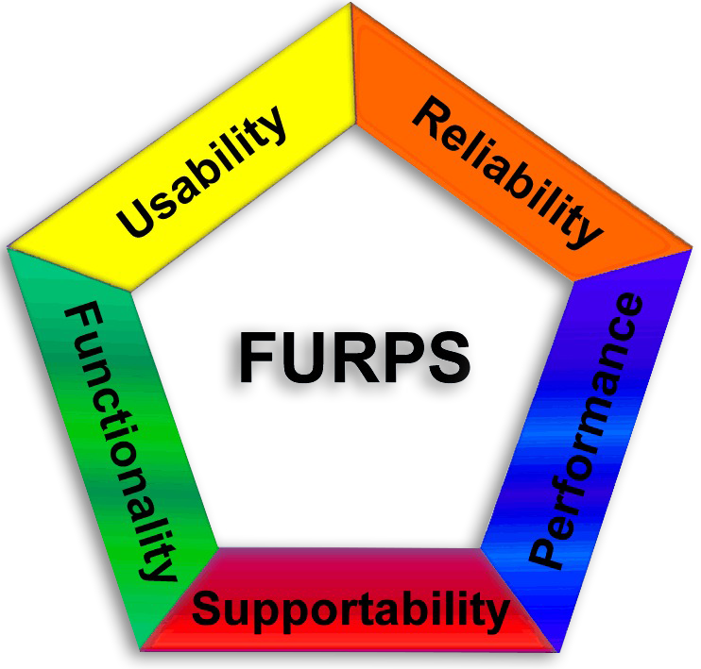
Requisiti non-funzionali
Il Sistema ha la capacità di fornire tutte le funzioni richieste;
Ogni pagina presenta un menu in cui sono visibili tutte le sezioni che il sito offre;
Garantisce la sicurezza a tutte le operazioni;
Tempi di risposta rapidi;
Il Sistema è manutenibile e portabile.

Slide 7
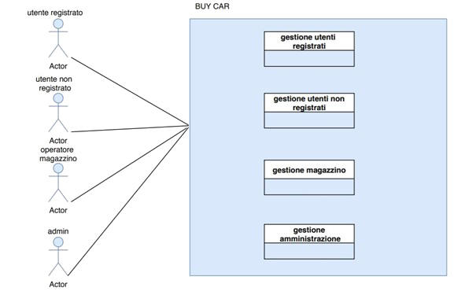
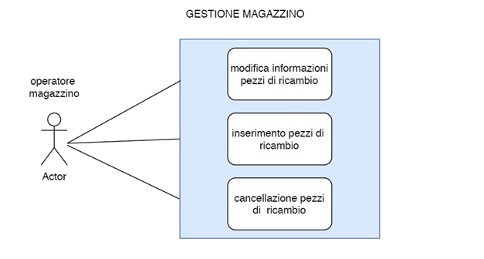
Use Case Diagram

Slide 8
Scenario
NOME SCENARIO | SC15_Modifica_informazioni_pezzi_di_ricambio
ATTORI | Manholo: Operatore magazzino
DESCRIZIONE | Ad ogni ordine effettuato dal sito, nel database viene aggiornata automaticamente, la quantità dei prodotti in giacenza. Il dipendente responsabile del magazzino che utilizzerà il software dovrà autenticarsi, per poter accedere alle funzionalità riguardanti la gestione degli ordini e del magazzino. Successivamente, potrà modificare le informazioni riguardanti i pezzi di ricambio presenti nel magazzino.
VANTAGGIO | Il vantaggio fornito da questo scenario è legato alla gestione del flusso dell’operatore, e al controllo dei prodotti. L’operatore dovrà, infatti, modificare le informazioni attraverso la pagina dedicata e visibile solo a lui.
FLUSSO DI EVENTI | OPERATORE MAGAZZINO | SISTEMA
 | L’operatore si reca nella home page della pagina e si logga.
 |  | Il Sistema verifica la validità dei dati ed autorizza l’accesso alla pagina dedicata.
 | L’operatore accede alla pagina per la modifica delle informazioni attraverso l’apposito pulsante.
 |  | Il Sistema mostra la pagina con tutti i pezzi di ricambio.
 | L’operatore seleziona il pezzo di ricambio da modificare e ne modifica le informazioni.
 |  | Il sistema verifica i dati e rende effettiva la modifica.

Slide 9
Use Case
Identificativo UC_4 |  |  | Modifica informazioni pezzi di ricambio | Data | 06/11/20
 |  |  |  | Vers. | 0.06
 |  |  |  | Autore | D’Anello Fabio
Descrizione |  |  | Lo use case fornisce la funzionalità per modificare informazioni sui pezzi di ricambio.
Attore Principale |  |  | Operatore magazzino: modifica le informazioni sui pezzi di ricambio.
Attori secondari |  |  | NA
Entry Condition |  |  | L’operatore del magazzino deve aver effettuato l’accesso al sistema come dipendente e visualizza la pagina contenente la lista dei pezzi di ricambio disponibili
Exit condition On success |  |  | Le informazioni del pezzo di ricambio vengono modificate correttamente.
Exit condition On failure |  |  | Le informazioni del pezzo di ricambio non vengono modificate correttamente.
Rilevanza/User Priority |  |  | Alta
Frequenza stimata |  |  | 2/Mese
Extension point |  |  | NA
Generalization of |  |  | NA
Flusso di Eventi Principale/Main Scenario
1. | Operatore magazzino: | L’operatore del magazzino richiede la pagina contenente la lista dei pezzi di ricambio disponibili
2. | Sistema: | Il sistema presenta all’operatore del magazzino la pagina richiesta
3. | Operatore magazzino: | L’operatore del magazzino seleziona il pezzo di ricambio e ne modifica le informazioni
4. | Sistema: | Il sistema mostra la lista dei pezzi di ricambio con le informazioni aggiornate
I Scenario/Flusso di eventi Alternativo: Errore nell’inserimento dei dati.
4.1 | Sistema: |  | Il sistema notifica l’errore.
Note

Slide 10
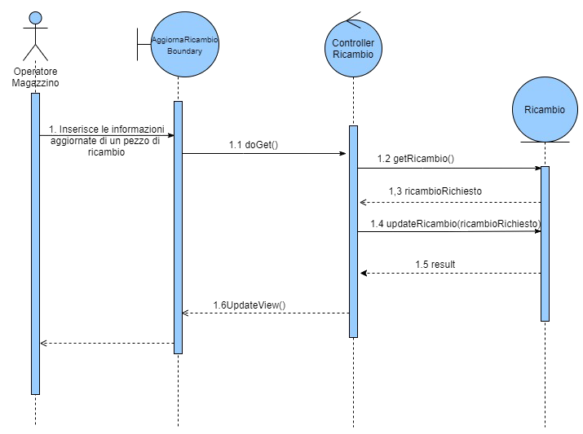
Sequence Diagram

Slide 11
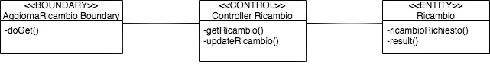
Object Diagram

Slide 12
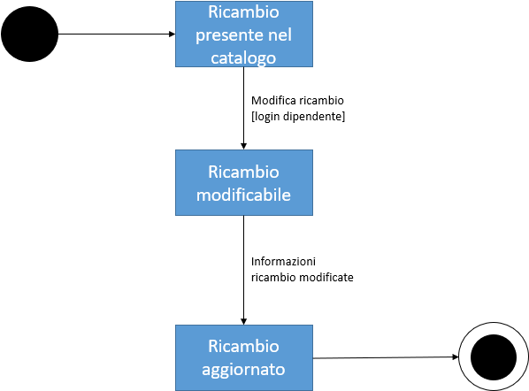
STATECHART

Slide 13
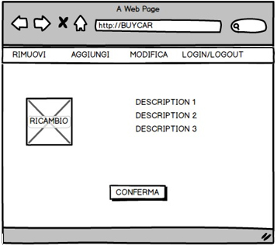
MOCKUP MODIFICA PEZZO DI RICAMBIO

Slide 14
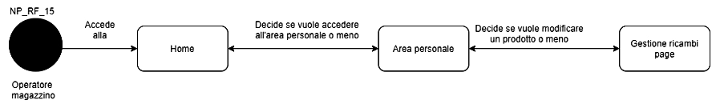
NAVIGATIONAL PATH

Slide 15
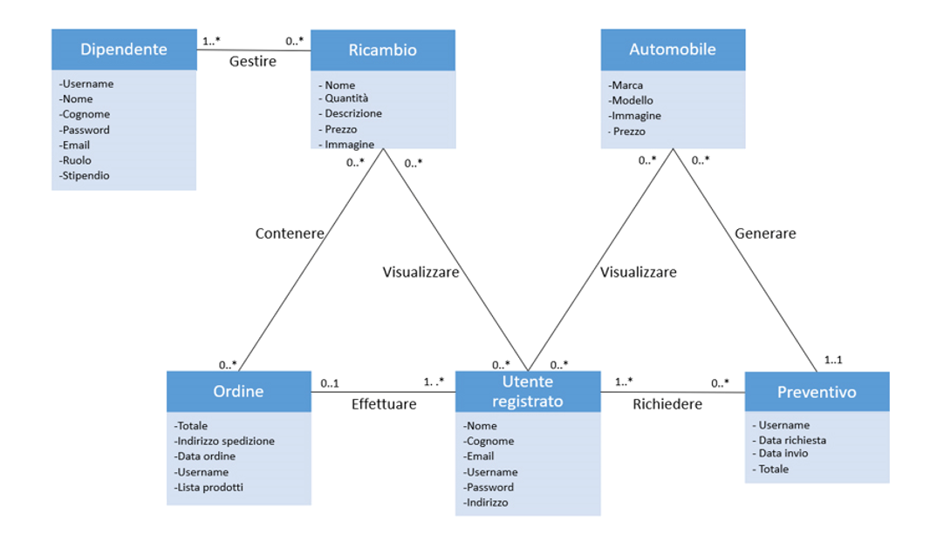
Class Diagram

Slide 16
SDD System Design Document

Slide 17
Design Goals: Affidabilità
3 | DG_3 Robustezza | Eventuali input non validi immessi dall’utente saranno opportunamente segnalati attraverso messaggi di errore. | Affidabilità | RFN_3.3.2-Affidabilità
4 | DG_4 Affidabilità | Il software dovrà essere attivo 24 ore su 24. Inoltre, deve garantire la sicurezza sul tutte le operazioni effettuate sia dai gestori sia dai clienti. | Affidabilità | RFN_3.3.2- Affidabilità
5 | DG_5 Tolleranza ai guasti | Il sistema può subire guasti dovuti al sovraccarico del database con successivo fallimento. | Affidabilità | RFN_3.3.2- Affidabilità
6 | DG_6 Sicurezza | La sicurezza è garantita da sistemi di prevenzione implementati direttamente dai progettisti. | Affidabilità | RFN_3.3.2- Affidabilità

Slide 18
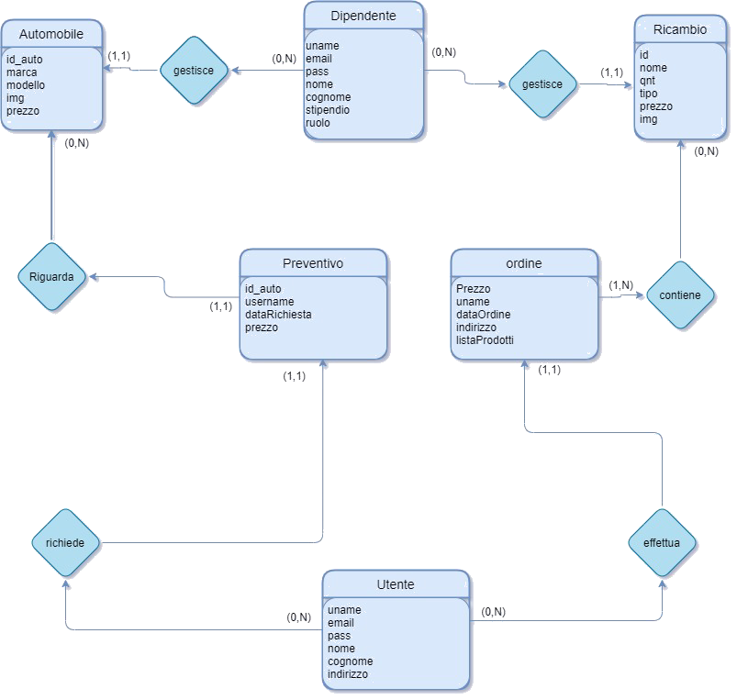
Gestione Dati Persistenti

Slide 19
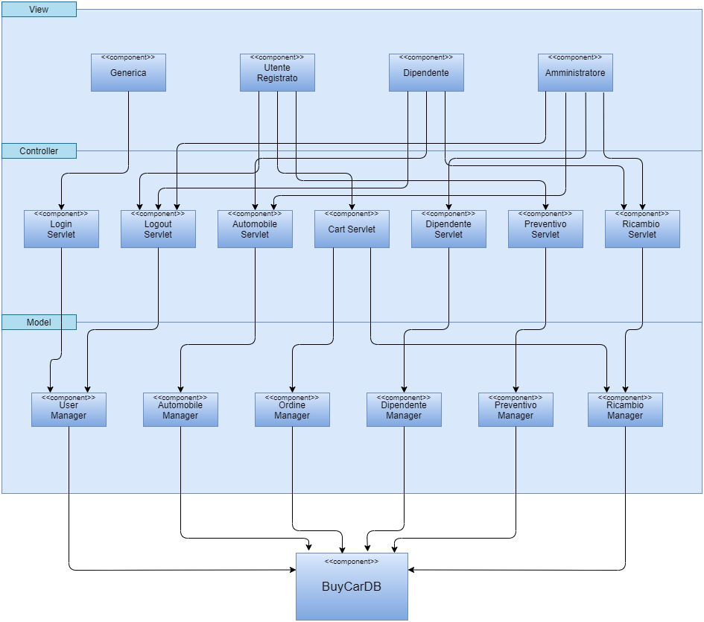
Decomposizione in sottosistemi

Slide 20
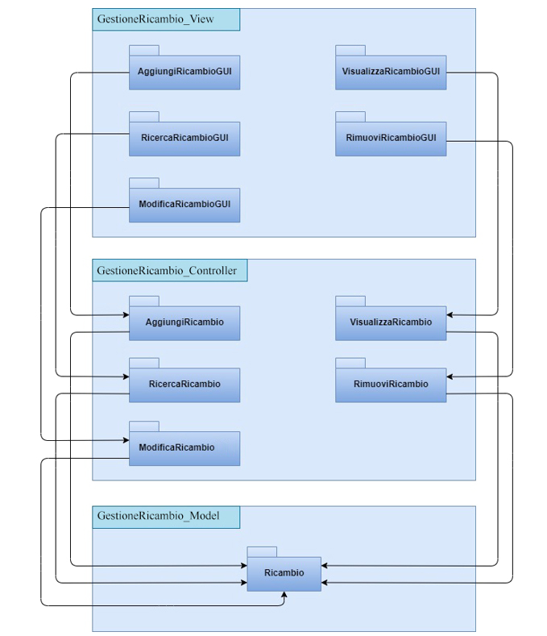
Decomposizione Gestione ricambio

Slide 21
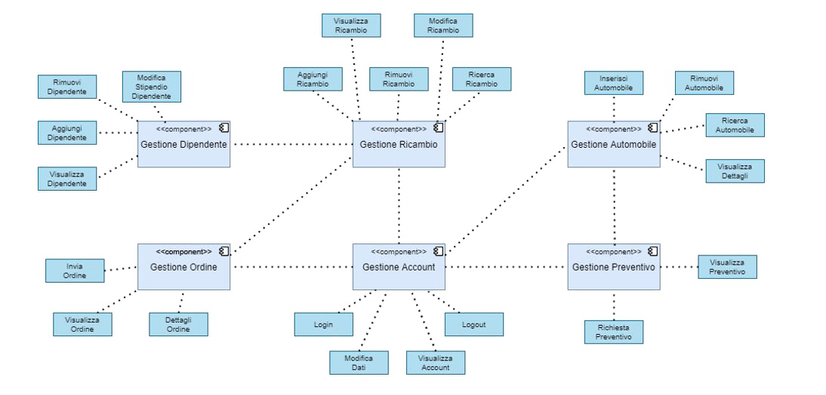
Component Diagram

Slide 22
Matrice degli accessi
Attore | Classe | Operazione
Utente_Registrato | utente | Login Aggiunta prodotto al carrello Rimozione prodotto dal carrello Acquisto prodotti nel carrello Richiesta preventivo Logout
Dipendente | Dipendente(ruolo = dipendente) | Login Inserimento prodotto Modifica informazioni prodotto Rimozione prodotto Logout
Amministratore | Dipendente (Ruolo = Admin) | Login Inserimento prodotto Modifica informazioni prodotto Rimozione prodotto Aggiunta di un dipendente Modifica dati di un dipendente Rimozione di un dipendente Logout

Slide 23
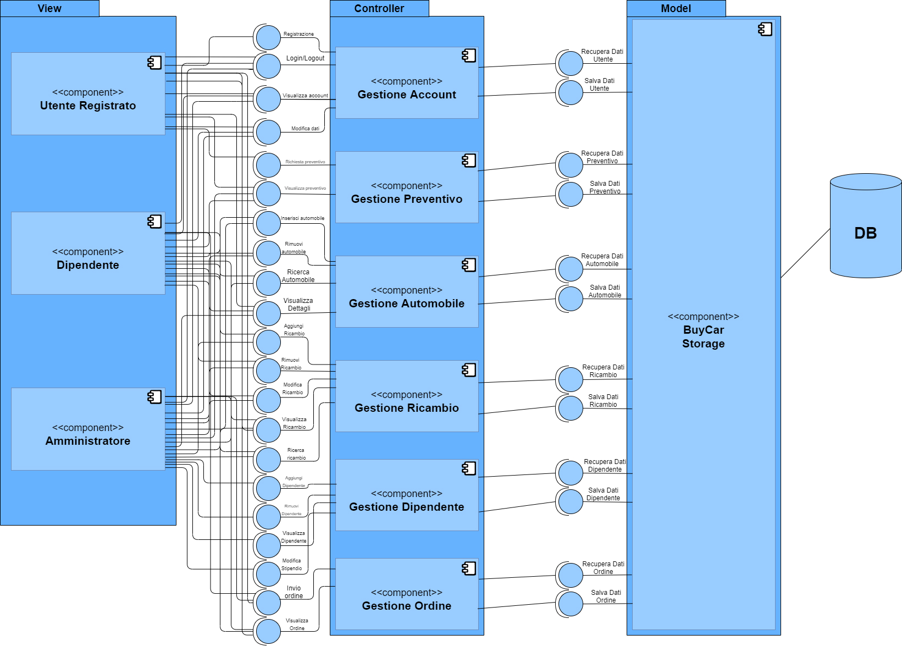
Servizi dei Sottosistemi

Slide 24
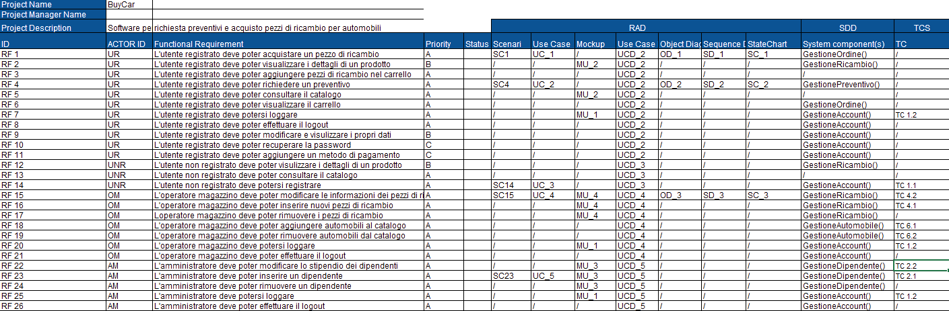
Matrice di Tracciabilità

Slide 25
ODD: Object Design Document

Slide 26
Object design trade-offs
Prestazioni vs. Costi: Considerando il sistema che stiamo realizzando, possiamo dire che il non eccessivo budget a nostra disposizione ci ha consentito di realizzare il prodotto utilizzando materiale open source partendo da zero minimizzando così i costi e rendendo il sistema più che soddisfacente.
Interfaccia vs. Tempo di risposta: I tempi di risposta tra server e interfaccia sono più che sufficienti (rapidi) a soddisfare le esigenze dei vari dipendenti e clienti collegati al Sistema. Ovviamente maggiore sarà la grandezza del database e maggiore sarà il tempo di risposta e ricerca nel database.
Interfaccia vs. Easy-use: L’interfaccia, grazie a form e ad una impostazione semplice e intuitiva, permette un facile utilizzo del sistema.
Costi vs. Mantenimento: Grazie a un uso di materiale open source il sistema può essere facilmente modificato, implementato con nuove funzioni o corretto in presenza di errori.

Slide 27

Componenti off the shelf

Slide 28
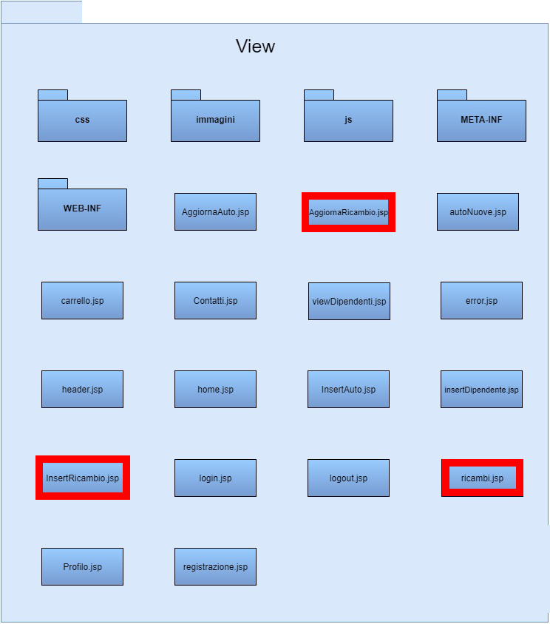
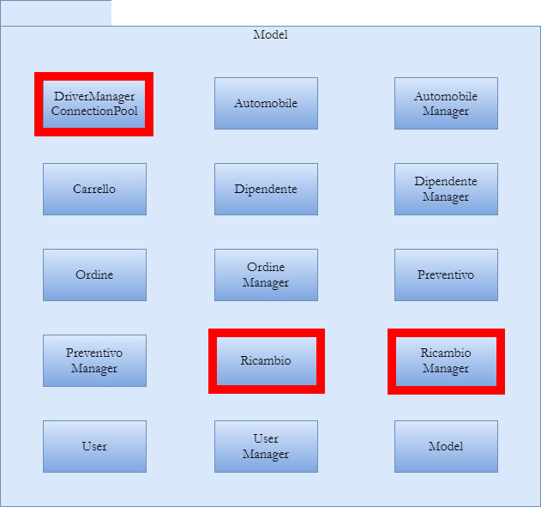
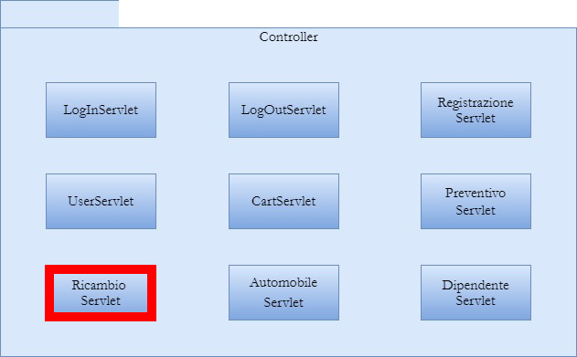
Packages
Pattern architetturale: MVC

Slide 29
Class interface: RicambioServlet
Nome Classe | RicambioServlet
Descrizione | Questa classe permette di modificare le informazioni di un pezzo di ricambio già presente nel catalogo
Pre: | Context RicambioServlet::doGet(request, response) Pre: request.getSession().getAttribute(“dip”)!=null && request.getParameter(“id”)!=null && request.getParameter(“action”)==”edit”;
Post: | Context RicambioServlet::doGet(request, response) Post:
Invarianti:

Slide 30
Proxy Design Pattern
Protection Proxy

Slide 31
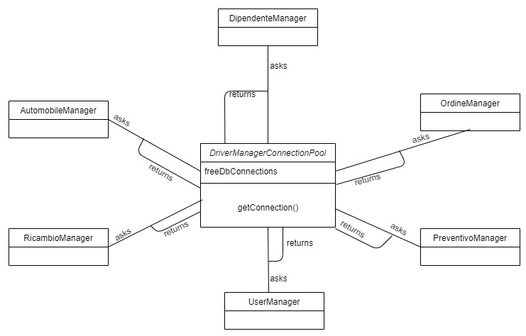
Singeton Pattern

Slide 32
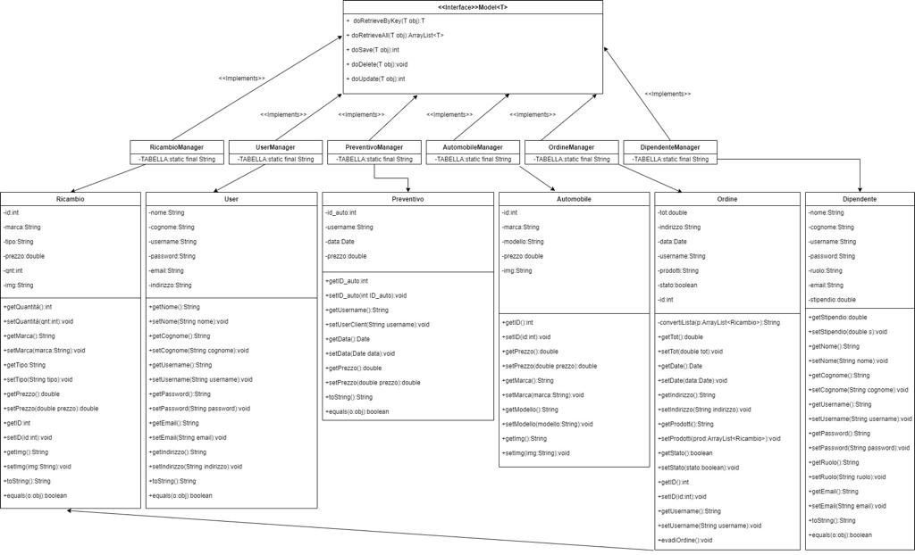
Class Diagram

Slide 33

Sviluppo

Slide 34
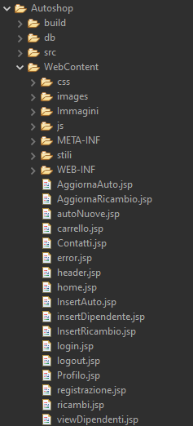
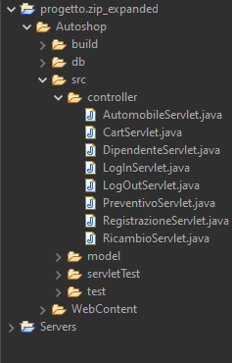
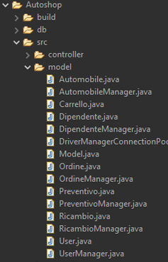
Package

Slide 35
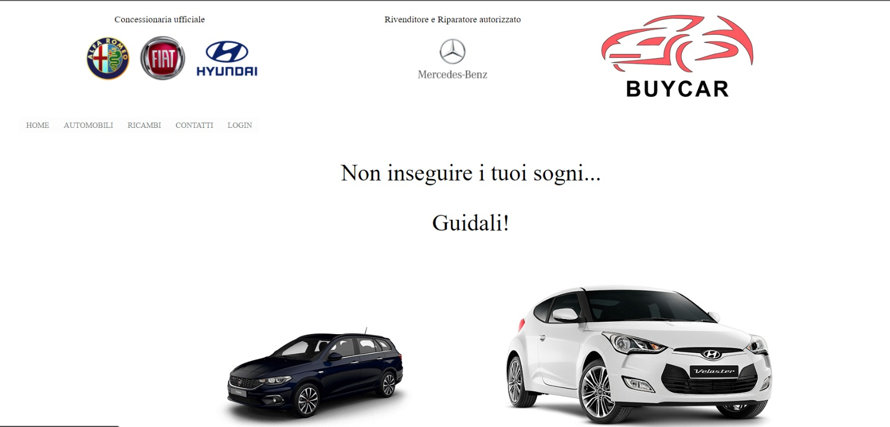
HomePage Del sistema

Slide 36
TCD - Test Case Document

Slide 37
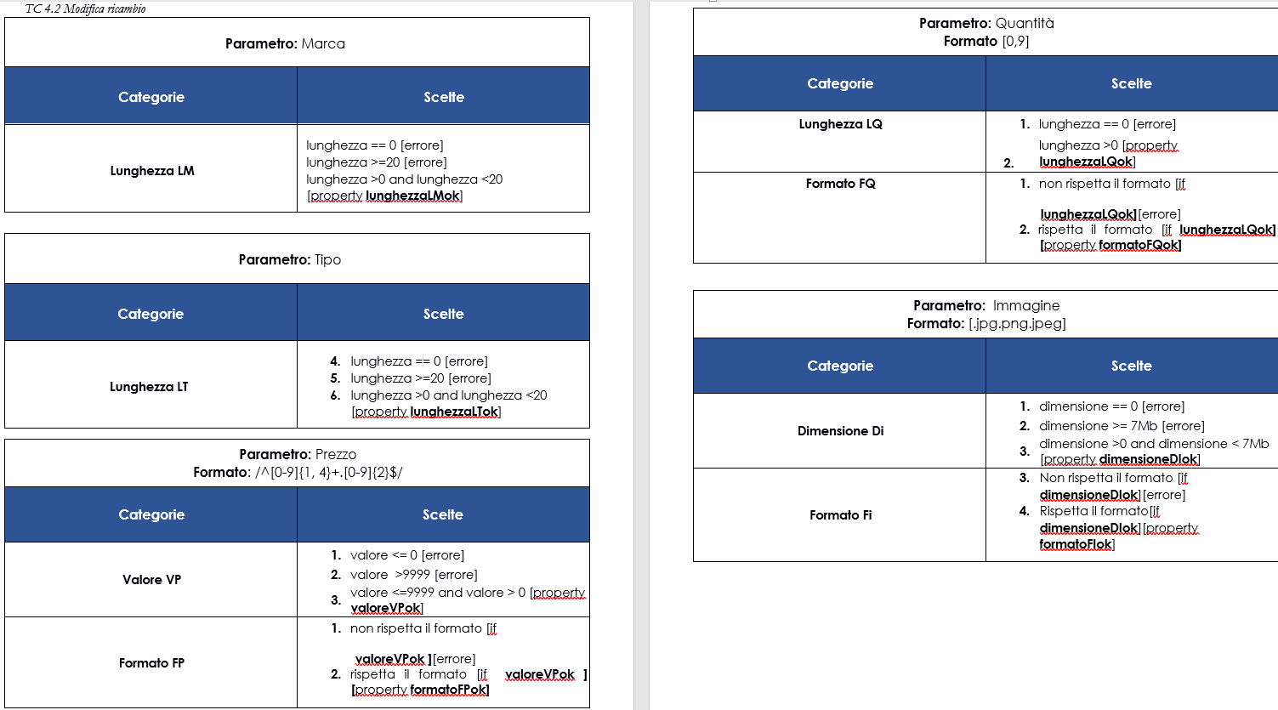
Test Case Plan
Parametri Modifica ricambio

Slide 38
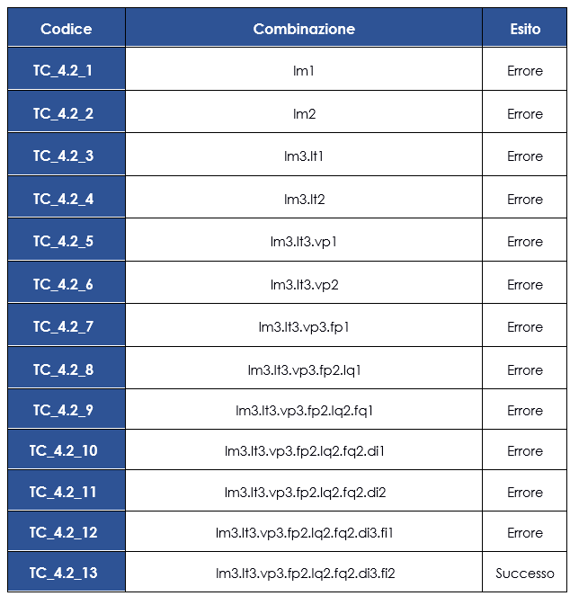
Combinazioni
Modifica ricambio

Slide 39
Classe di equivalenza campi validi
Test Case ID: | TC_4.2_12
Pre-Condition:
Il dipendente si trova sulla pagina di modifica di un ricambio. Il ricambio deve essere presente nel db per poterlo modificare
Flow of events:
L’utente compila il form:
Input | Valore
Marca | Fiat
Tipo | Cilindro
Prezzo | 300.00
Quantità | 20
Immagine | Cilindro.jpg L’utente clicca sul pulsante “inserisci”
Oracle:
La modifica va a buon fine perché tutti i parametri rispettano tutte le condizioni necessarie.
TestCase 4.2:
I parametri necessari per la modifica di un pezzo di ricambio sono: Marca, Tipo, Prezzo, Quantità. Se uno di questi non viene inserito oppure il valore inserito non è consentito il sistema darà un messaggio d’errore, altrimenti il sistema aggiorna correttamente il pezzo di ricambio

Slide 40
Classe di equivalenza formato quantità non rispettato
Test Case ID: | TC_4.2_9
Pre-Condition:
Il dipendente si trova sulla pagina di modifica di un ricambio. Il ricambio deve essere presente nel db per poterlo modificare
Flow of events:
L’utente compila il form:
Input | Valore
Marca | Fiat
Tipo | Cilindro
Prezzo | 20.30
Quantità | Mille
Immagine | Cilindri.jpg L’utente clicca sul pulsante “inserisci”
Oracle:
Formato quantità errato

Slide 41
Caso limite quantità mancante
Test Case ID: | TC_4.2_8
Pre-Condition:
Il dipendente si trova sulla pagina di modifica di un ricambio. Il ricambio deve essere presente nel db per poterlo modificare
Flow of events:
L’utente compila il form:
Input | Valore
Marca | Fiat
Tipo | Cilindro
Prezzo | 20.30
Quantità
Immagine | Cilindri.jpg L’utente clicca sul pulsante “inserisci”
Oracle:
Formato quantità errato

Slide 42
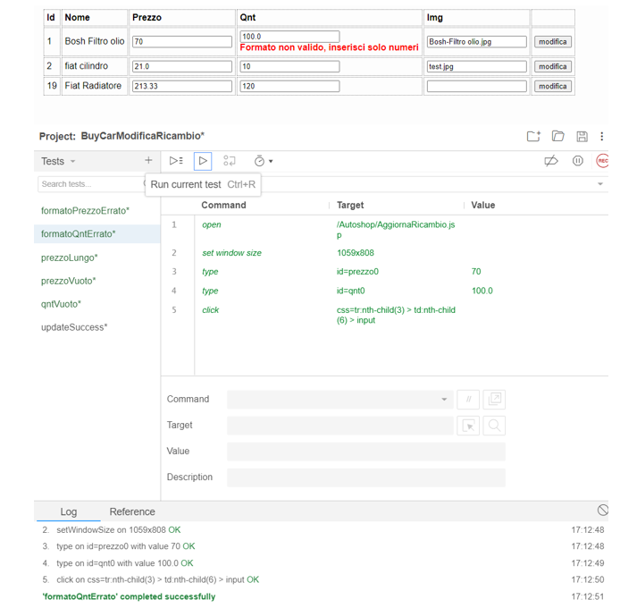
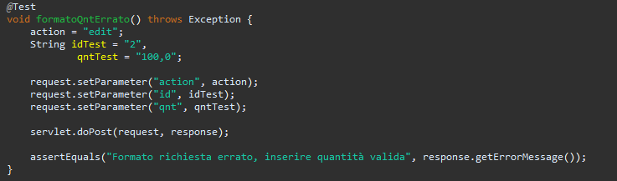
TestCase 4.2_9 Formato quantità errato
Test Case ID: | TC_4.2_9
Pre-Condition:
Il dipendente si trova sulla pagina di modifica di un ricambio. Il ricambio deve essere presente nel db per poterlo modificare
Flow of events:
L’utente compila il form:
Input | Valore
Marca | Fiat
Tipo | Cilindro
Prezzo | 20.30
Quantità | 100,0
Immagine | Cilindri.jpg L’utente clicca sul pulsante “inserisci”
Oracle:
Formato quantità errato

Slide 43
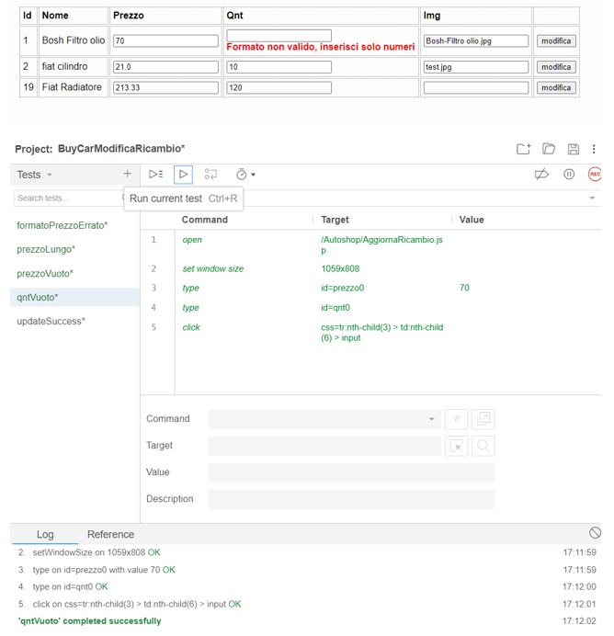
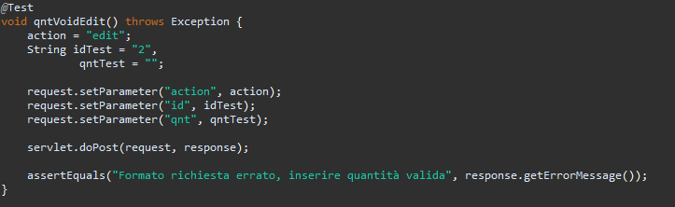
TestCase 4.2_8 Quantità mancante
Test Case ID: | 4.2_8
Pre-Condition:
Il dipendente si trova sulla pagina di inserimento di un nuovo ricambio. Il ricambio non è stato mai inserito, quindi le sue credenziali non esistono nel db.
Flow of events:
L’utente compila il form:
Input | Valore
Marca | Fiat
Tipo | Cilindro
Prezzo | 300.00
Quantità
Immagine | Cilindri.jpg L’utente clicca sul pulsante “inserisci”
Oracle:
L’inserimento non va a buon fine poichè il campo Quantità è vuoto.

Slide 44
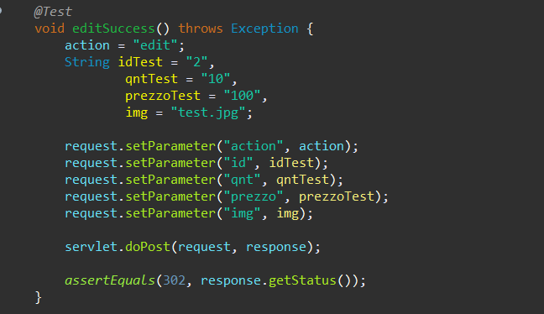
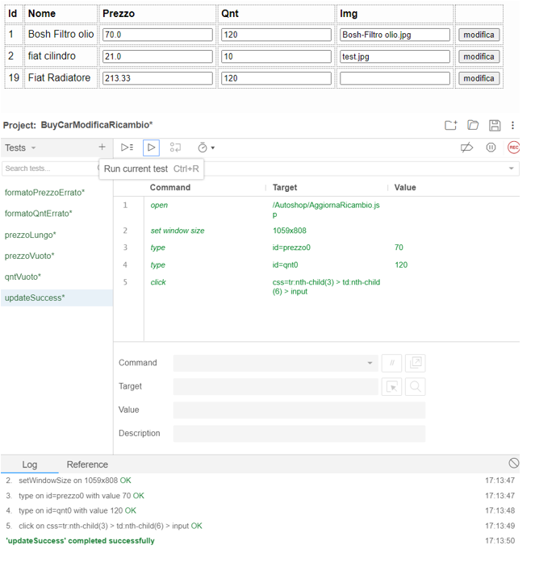
Test Case Modifica ricambio (White-box)

Slide 45
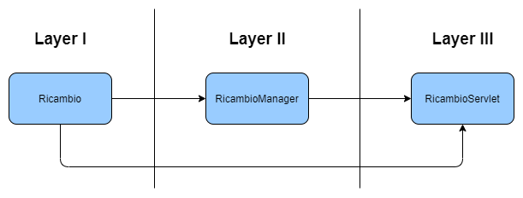
Integration Testing
Approccio Bottom-Up

Slide 46
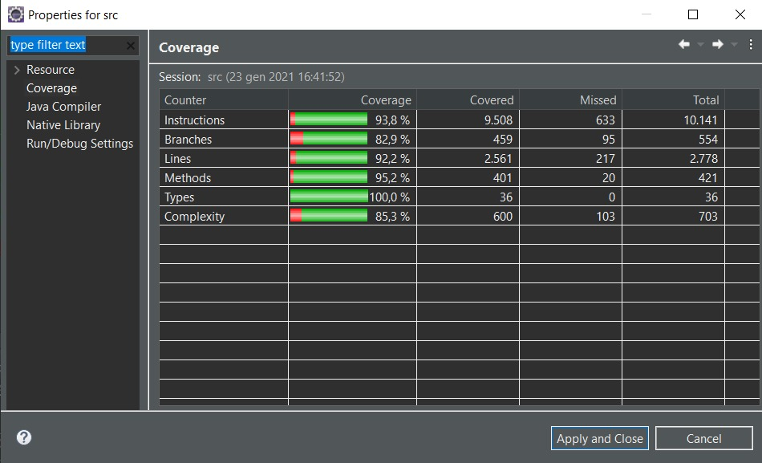
Risultati ottenuti dal Testing

Slide 47
Grazie mille per l’attenzione

